Slide 1
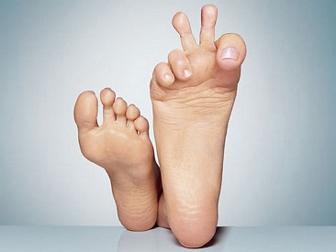
МИНУТКИ ЗДОРОВЬЯ С СУ ДЖОК

Slide 2
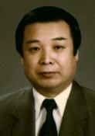
Метод терапии су-джок основан на том, что каждому органу человеческого тела соответствуют биоактивные точки, расположенные на кистях и стопах. Воздействуя на эти точки, можно избвиться от многих болезней или предотвратить их развитие. Су-джок - это метод, проверенный исследованиями и доказавший свою эффективность и безопасность. Эта система настолько проста и доступна, что освоить ее может даже ребенок. Метод достаточно один раз понять, затем им можно пользоваться всю жизнь.
Разработал это направление корейский профессор Пак Чжэ Ву (Park Jae Woo), академик IAS(Berlin), президент Корейского института Су-Джок, президент международной ассоциации врачей Су-Джок (Лондон, 1991г.)

Slide 3
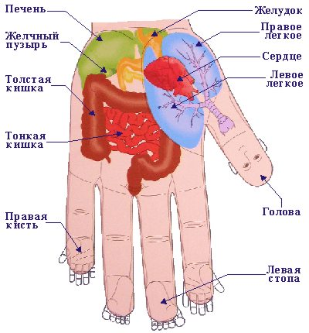
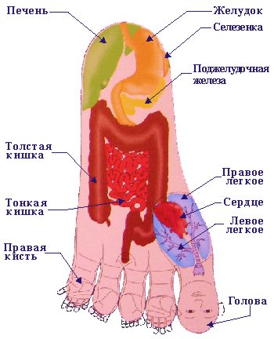
Су-Джок
В переводе с корейского
Су – кисть, Джок – стопа.

Slide 4
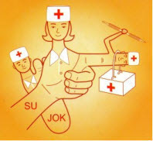
Неоспоримыми достоинствами Су – Джок терапии являются:
Высокая эффективность – при правильном применении наступает выраженный эффект уже через несколько минут, а иногда и секунд Абсолютная безопасность – Эта лечебная система создана не человеком – он только открыл ее – а самой природой. В этом причина ее силы и безопасности. Стимуляция определённых точек приводит к излечению. А неправильное применение метода никогда не наносит вред человеку – оно просто неэффективно. Универсальность - су – джок терапию могут использовать и педагоги в своей работе, и родители в домашних условиях. Доступность метода для каждого человека. Ваши руки и знания всегда с вами. А подходящий инструмент для проведения лечения вы без труда найдете. (Су – Джок шарики свободно продаются в аптеках и не требуют больших затрат ) Простота применения – В Су-Джок терапии не нужно ничего выучивать и запоминать. Метод достаточно один раз понять и им можно пользоваться всю жизнь.

Slide 5
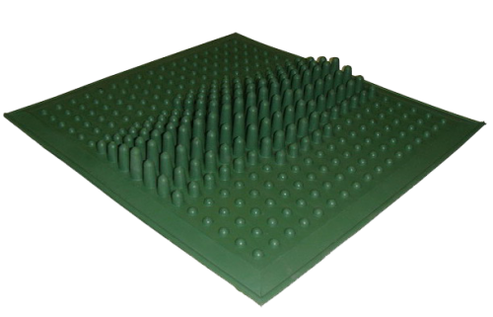
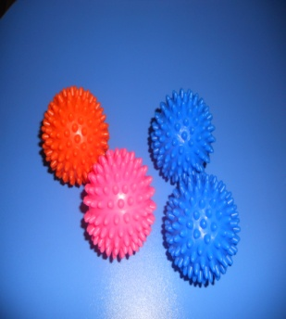
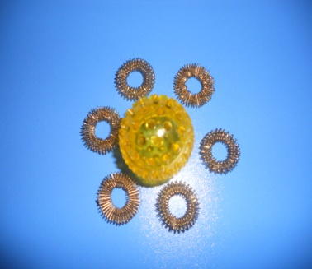
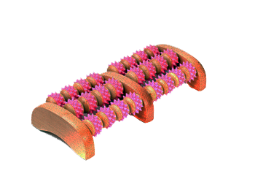
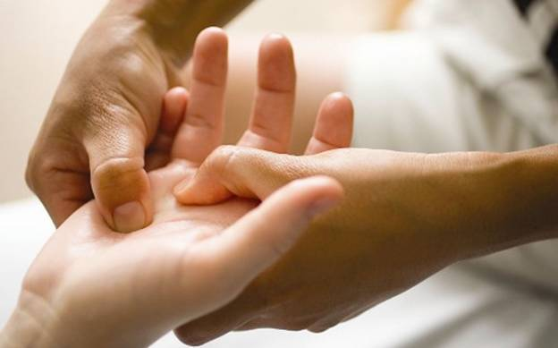
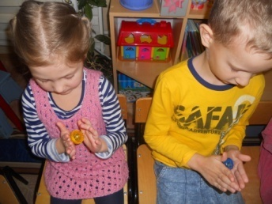
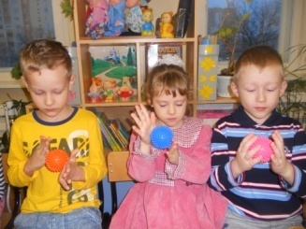
Приемы Су – Джок терапии
Массаж специ-альным шариком
Массаж эластичным кольцом
Ручной массаж кистей и пальцев рук
Массаж стоп

Slide 6
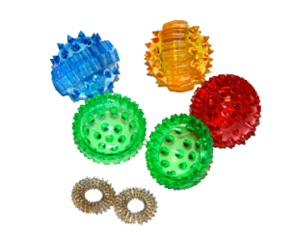
«Су-джок» с виду - симпатичный шарик с острыми шипами, лёгкий и гигиеничный, простой в обращении и доступный в любой момент. Попробуйте покатать его между ладонями – тут же ощутите прилив тепла и лёгкое покалывание. Его остроконечные выступы воздействуют на биологически активные точки, неизменно вызывая улучшение самочувствия, снимая стресс, усталость и болевые ощущения, повышая общий тонус организма. Ежедневное общение с массажными мячиками избавит от гипотонии, запоров, поможет при атеросклерозе, повышенном артериальном давлении, его можно использовать для профилактики заболеваний Центральной Нервной Системы и щитовидной железы.
На кистях и стопах располагаются системы высокоактивных точек соответствия всем органам и участкам тела. Воздействуя на них, мы можем регулировать функционирование внутренних органов. Например
мизинец – сердце,
безымянный – печень,
средний – кишечник,
указательный – желудок,
большой палец – голова.
Следовательно, воздействуя на определенные точки, можно влиять на соответствующий этой точке орган человека.
Противопоказания:
высокая температура, гнойные заболевания, открытые раны, онкологические заболевания.

Slide 7
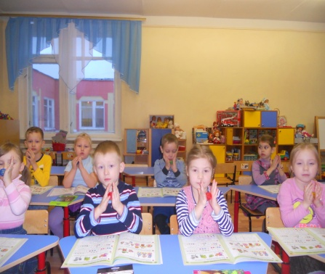
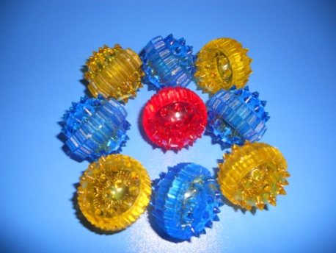
В педагогической практике применяют су-джок - массажеры в виде массажных шариков в комплекте с массажными металлическими кольцами. Шариком можно стимулировать зоны на ладонях, а массажные колечки надеваются на пальчики, воздействуя на всю поверхность пальцев. Ими можно массировать труднодоступные места между пальцами. Оздоровительный массаж рук по «точкам здоровья» проводится под руководством воспитателя в игровой форме, что благоприятно воздействует на физическое здоровье, а также развивает у детей самостоятельность, активность, умение заботиться о своём здоровье Ребенок, как исследователь, сравнивая свою руку и строение человека, находит аналогии в их строении, проверяет существующие гипотезы, приходит, с помощью воспитателя и его наводящих вопросов, к определённому мнению о пользе метода. Ребенок, как врач, может заботиться об укреплении своего здоровья, оказывать себе и друзьям некоторую помощь. Шарики и пружинки Су-Джок - это «медицинские сестрички», которые ежедневно следят за здоровьем и предотвращают болезни разных внутренних органов. С ними дети знакомятся на занятиях , и находят их на своих пультах - ладошках. Шарик я! Детей лечу В этом кабинете. Чтобы реже Шли к врачу Маленькие дети. Я весёлая пружинка – Медицинская сестра! Разрешаю вам, больной, Поиграть чуть-чуть со мной.
.

Slide 8
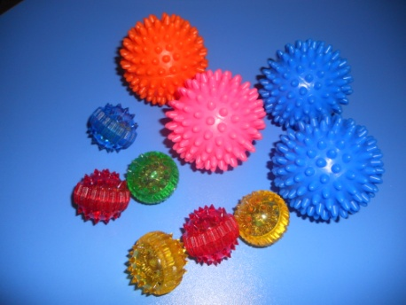
Пальчиковая игра «Черепаха»
(у детей в руках Су Джок).
Описание: упражнение выполняется сначала
на правой руке, затем на левой.
Шла большая черепаха
И кусала всех от страха,
(дети катают Су Джок между ладоней)
Кусь, кусь, кусь, кусь,
(Су Джок между большим пальцем и остальными, которые ребенок держит «щепоткой». Надавливают ритмично на Су Джок, перекладывая из руки в руку).
Никого я не боюсь
(дети катают Су Джок между ладоней).
Пальчиковая игра «Ёжик»
Описание: упражнение выполняется сначала на правой руке, затем на левой.
Ёжик, ёжик, хитрый ёж,
на клубочек ты похож.
(дети катают Су Джок между ладонями)
На спине иголки
(массажные движения большого пальца)
очень-очень колкие.
(массажные движения указательного пальца)
Хоть и ростом ёжик мал,
(массажные движения среднего пальца)
нам колючки показал,
(массажные движения безымянного пальца)
А колючки тоже
(массажные движения мизинца)
на ежа похожи
(дети катают Су Джок между ладонями).
Пальчиковая игра «Мальчик-пальчик»
Описание: упражнение выполняется сначала
на правой руке, затем на левой.
- Мальчик-пальчик,
Где ты был?
(надеваем кольцо Су Джок на большой палец)
- С этим братцем в лес ходил,
(надеваем кольцо Су Джок на указательный палец)
-С этим братцем щи варил,
(надеваем кольцо Су Джок на средний палец)
-С этим братцем кашу ел,
(надеваем кольцо Су Джок на безымянный палец)
-С этим братцем песни пел
(надеваем кольцо Су Джок на указательный палец).

